Slide 1
Textilie s antivirovou úpravou a jejich testování
Ludmila tvrzová
STERIL 2024
Textilní zkušební ústav, brno

Slide 2
Textilní zkušební ústav
Certifikační oddělení
Zkušebna nábytku
Akreditovaná zkušební laboratoř – mikrobiologická laboratoř
  testují se nejen textilní výrobky, ale také řady dalších, např. stavebních výrobků, plastů, nábytku atd. Zkoušky se provádí dle národních i mezinárodních norem, ale i dle potřeb zákazníka.
Služby:
Profesionálním prádelnám
Výrobcům zdravotnického textilu
Výrobcům antibakteriálních produktů (betonu, barev nebo textilu)

Slide 3
Mikrobiologická laboratoř TZÚ
Hodnocení antimikrobiální aktivity:
ČSN EN ISO 20645 Plošné textilie – Zjišťování antibakteriální aktivity – Zkouška šíření agarovou destičkou
ČSN EN ISO 20743 Textilie – Zjišťování antibakteriálního účinku textilních výrobků
AATCC 100 Antibakteriální povrchové úpravy textilních materiálů: hodnocení
AATCC 147 Hodnocení antibakteriální aktivity: paralelní proužková metoda
ASTM E 2149 Metoda pro vyhodnocení antibakteriální aktivity antimikrobiálních činidel dynamickou metodou
ČSN EN ISO 846 Plasty – Hodnocení působení mikroorganismů
ČSN ISO 22196 Měření antibakteriální aktivity na plastech a jiných neporézních površích
ČSN EN 15457 Nátěrové hmoty – Metoda zkoušení účinnosti konzervačních prostředků v nátěru proti působení hub a plísní
ČSN EN 14119 Zkoušení textilií – Hodnocení působení mikroskopických hub
Hodnocení antivirové aktivity:
ISO 18184 Textilie – stanovení antivirové aktivity textilních výrobků
ČSN ISO 21702 Stanovení antivirové aktivity plastů a dalších neporézních povrchů

Slide 4
Testování chirurgického textilu a ochranného oděvu (podle ČSN EN 13795-1, 2; ČSN EN 14126):
ČSN EN ISO 22610 Operační roušky, pláště a operační oděvy do čistých prostor používané jako zdravotnické prostředky pro pacienty, nemocniční personál a zařízení – Metoda stanovení odolnosti proti bakteriální penetraci za mokra
ČSN EN ISO 22612 Ochranný oděv proti infekčním agens – Metoda odolnosti proti penetraci mikrobů za sucha
EN ISO 11737-1 Sterilizace výrobků pro zdravotní péči – Mikrobiologické metody – Část 1: Stanovení populace mikroorganismů na výrobcích
EN ISO 9073-10 Textilie – Metody zkoušení pro netkané textilie – Část 10: Odletky a jiné částice uvolňující se za sucha
ČSN EN 14683 + AC Zdravotnické obličejové masky – Požadavky a metody zkoušení
ISO 16604 Oděvy pro ochranu před kontaktem s krví a tělními tekutinami – Stanovení odolnosti ochranných oděvů proti průniku krevních patogenů – metoda s použitím bakteriofága Phi-X 174 (testování dle ČSN EN 14126)

Slide 5
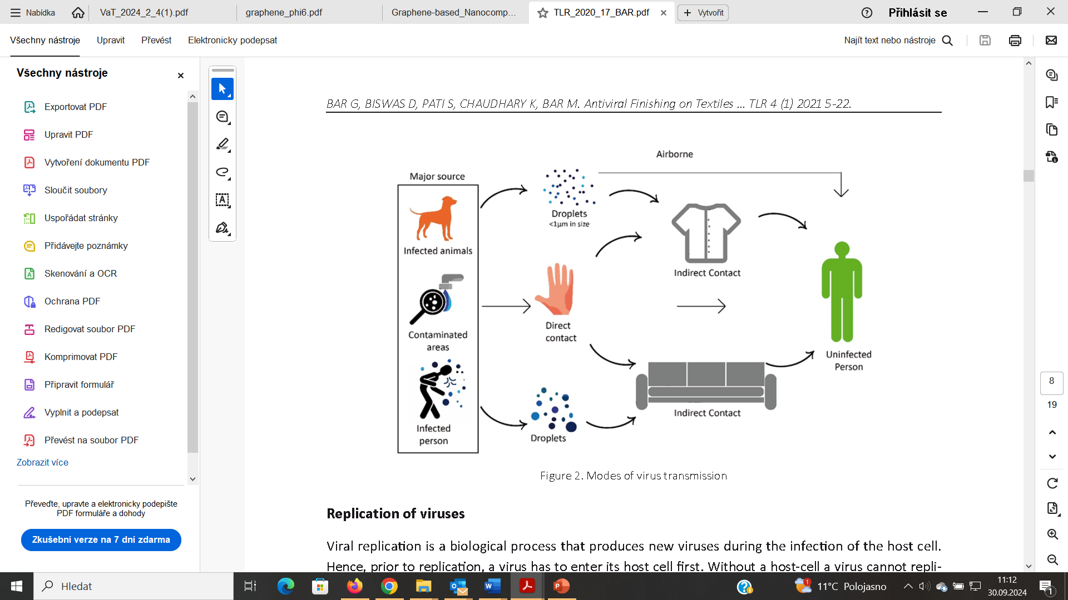
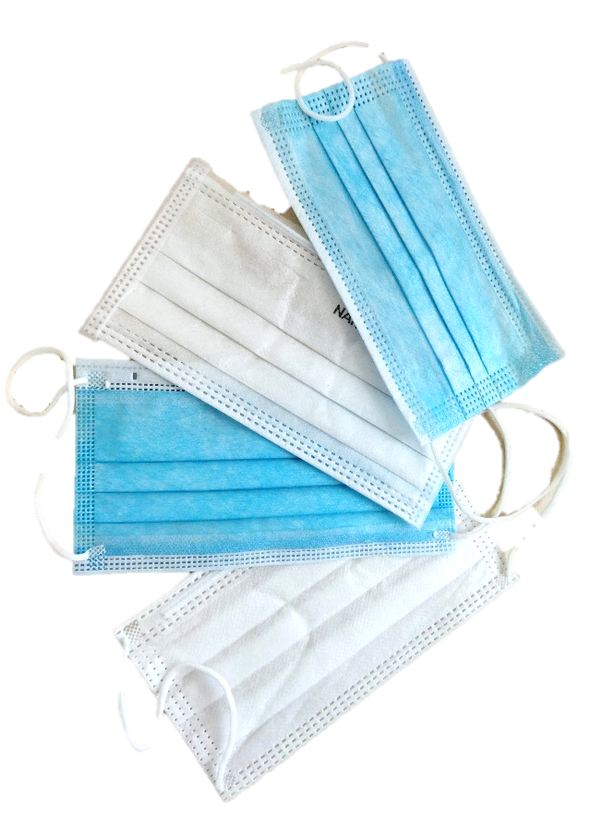
Antivirové textilie (povrchy) a jejich role v transportu virů

Slide 7
Klasifikace antivirových úprav

Slide 8
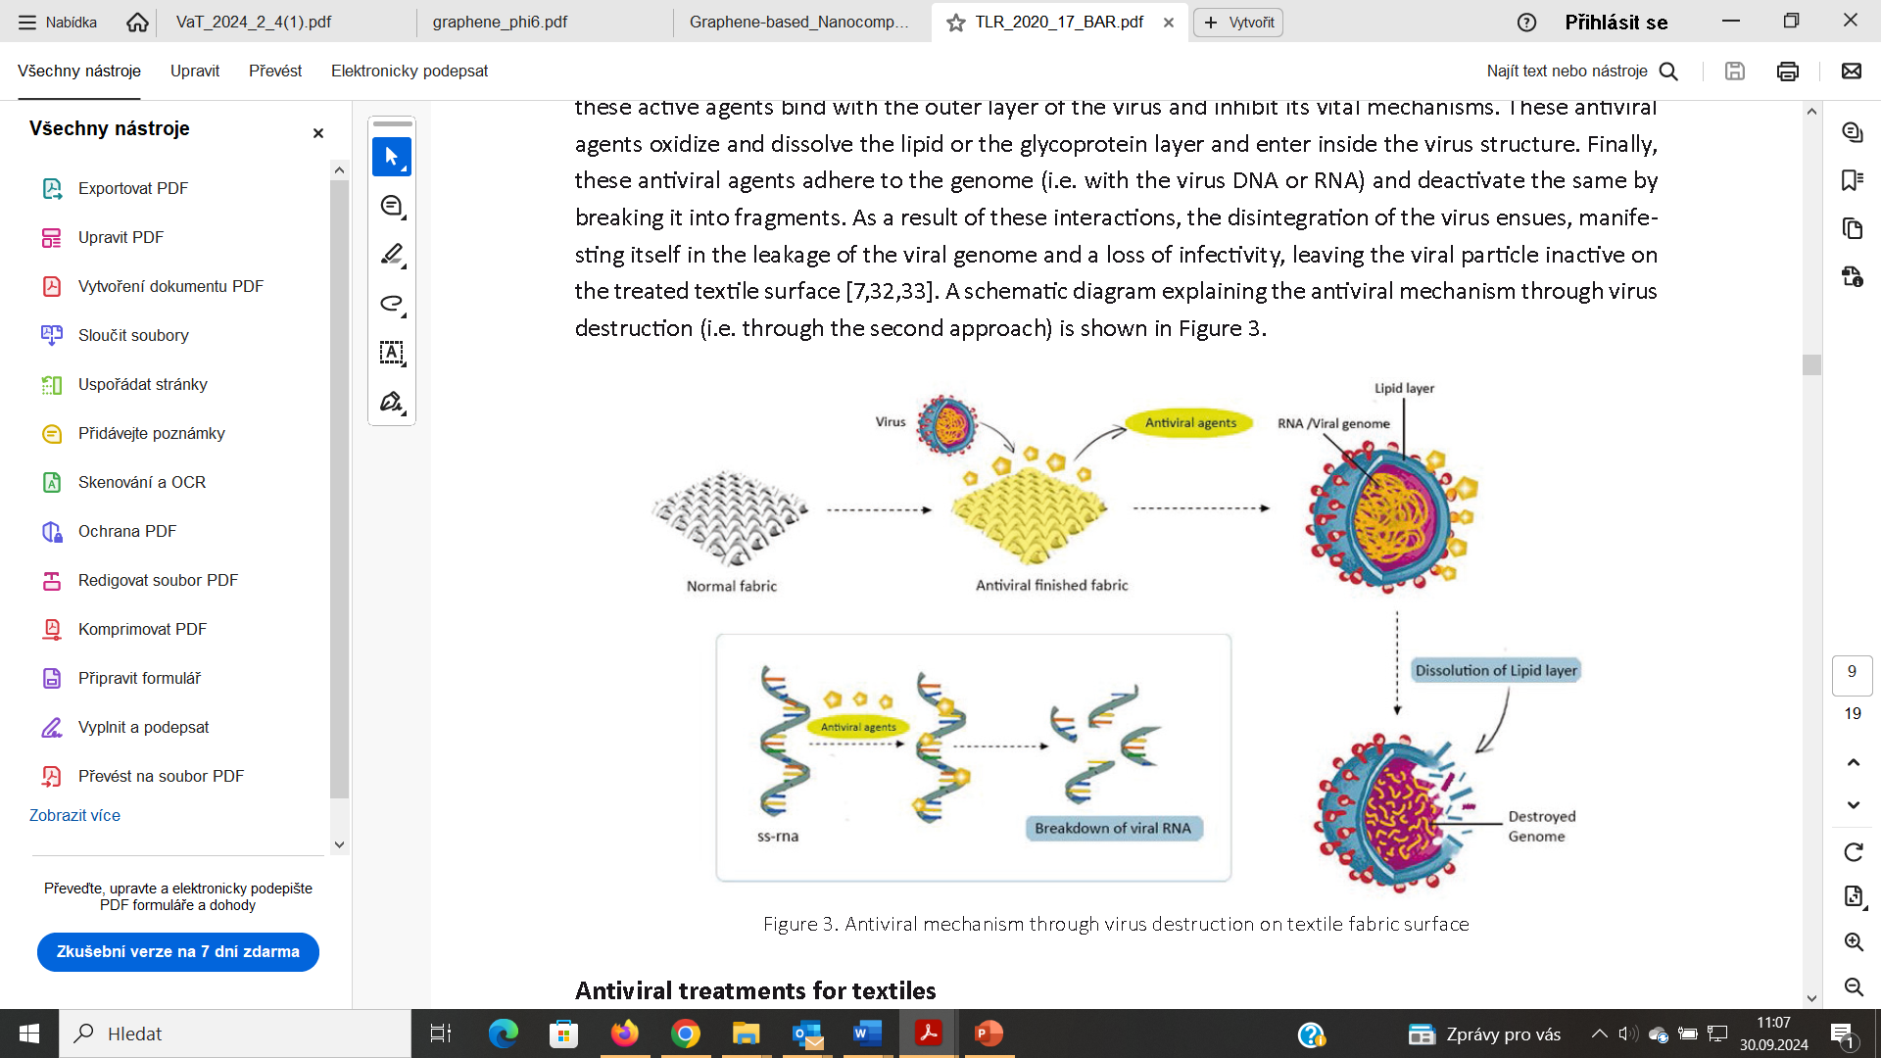
cíle antivirových (AV) úprav
Bar G, Biswas D, Pati S, Chaudhary K, Bar M. Anti viral Finishing on Textiles: An Overview. Textile & Leather Review. 2020.

Slide 9
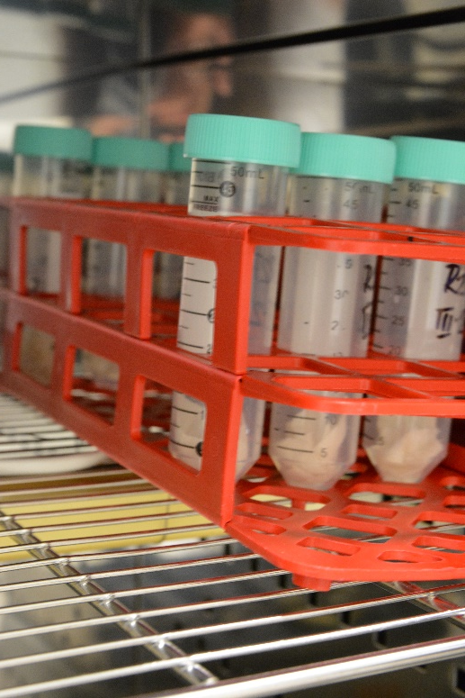

Normy pro testování účinnosti antivirových úprav
ISO 18184
ČSN ISO 18184
Antiviral activity of the textile products
ISO 21702
ČSN ISO 21702
Antiviral activity of plastics and non-porous materials
Textilie – Stanovení antivirové aktivity textilních výrobků
Měření antivirové aktivity na plastech a jiných neporézních površích
Influenza virus
Feline calicivirus
Other viruses

Slide 10
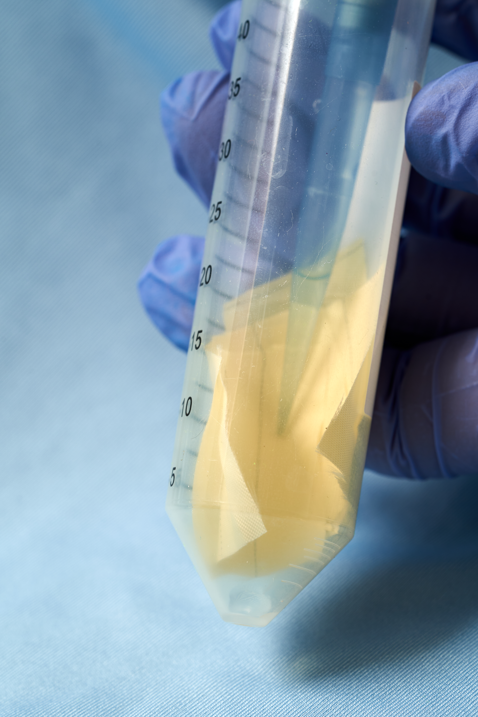
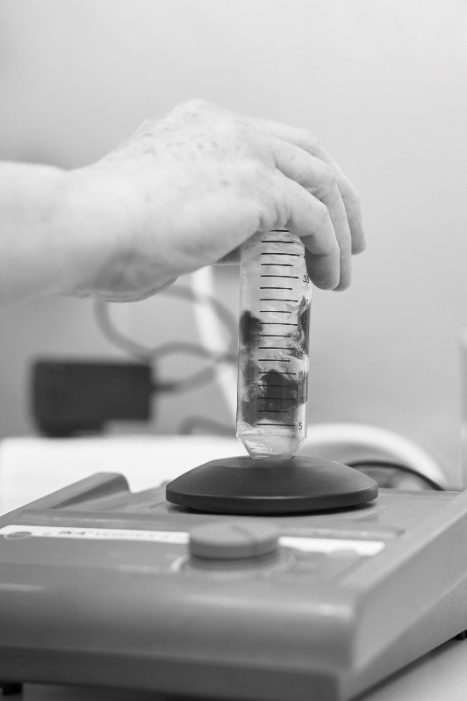
Antivirová aktivita - testování
Suspension of virus
Incubation – contact with sample
Detection of living virus particles
ISO 18184 – textile
ISO 21702 – plastics and
non-porous material

Slide 11
Upravený vzorek
Kontaktní čas
Reference
Čas 0
Stanovení životaschopných virových částic
Kontaktní čas
Stanovení životaschopných virových částic
M_{V}

Slide 12
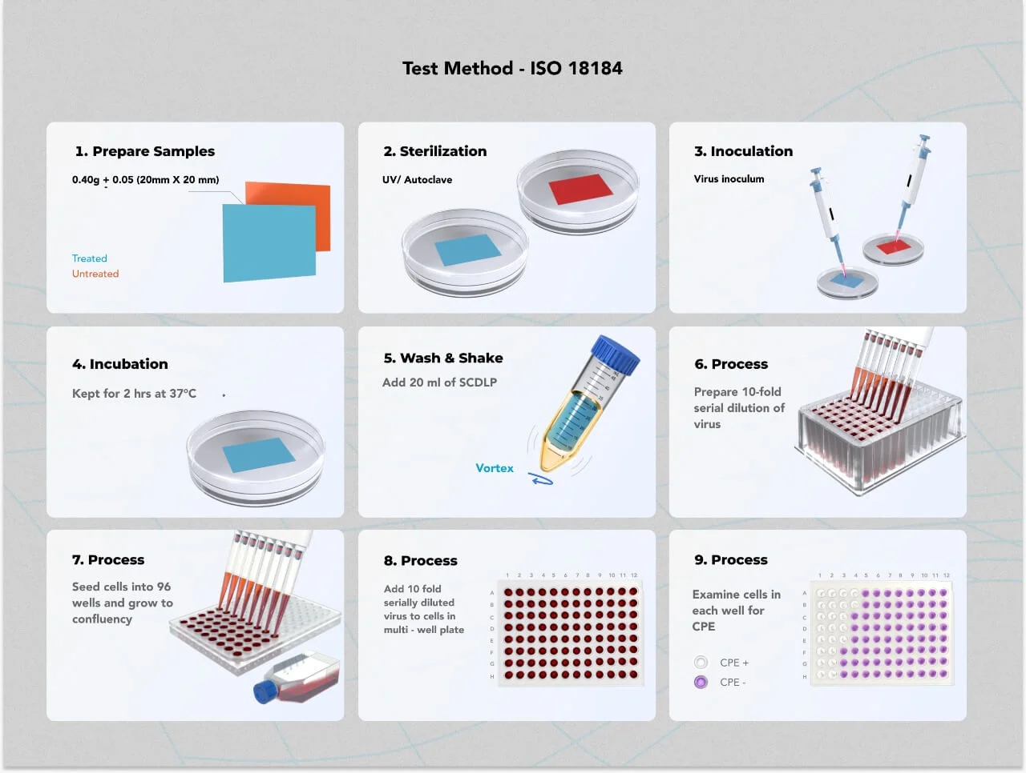

Slide 13
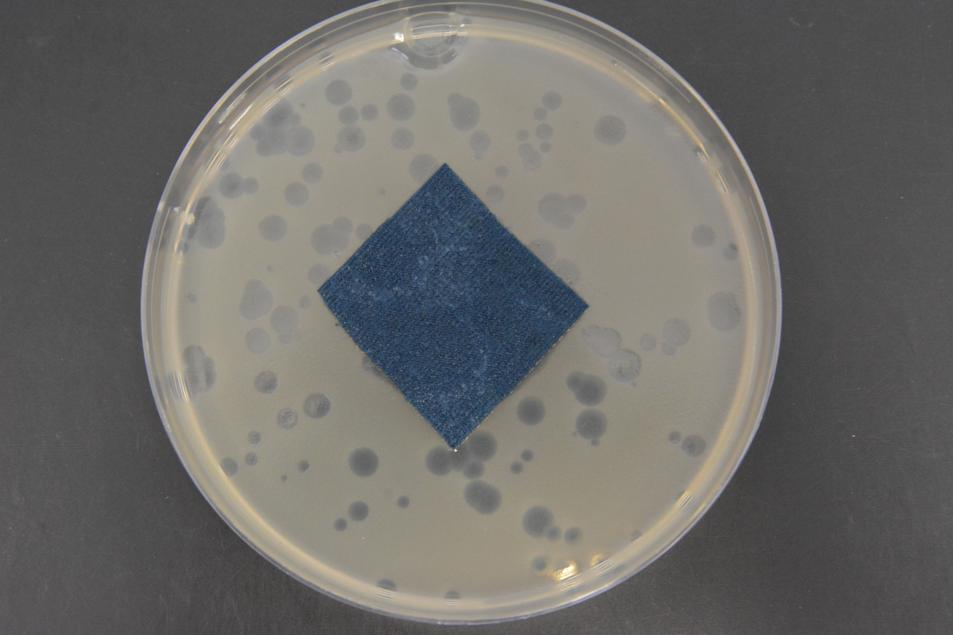
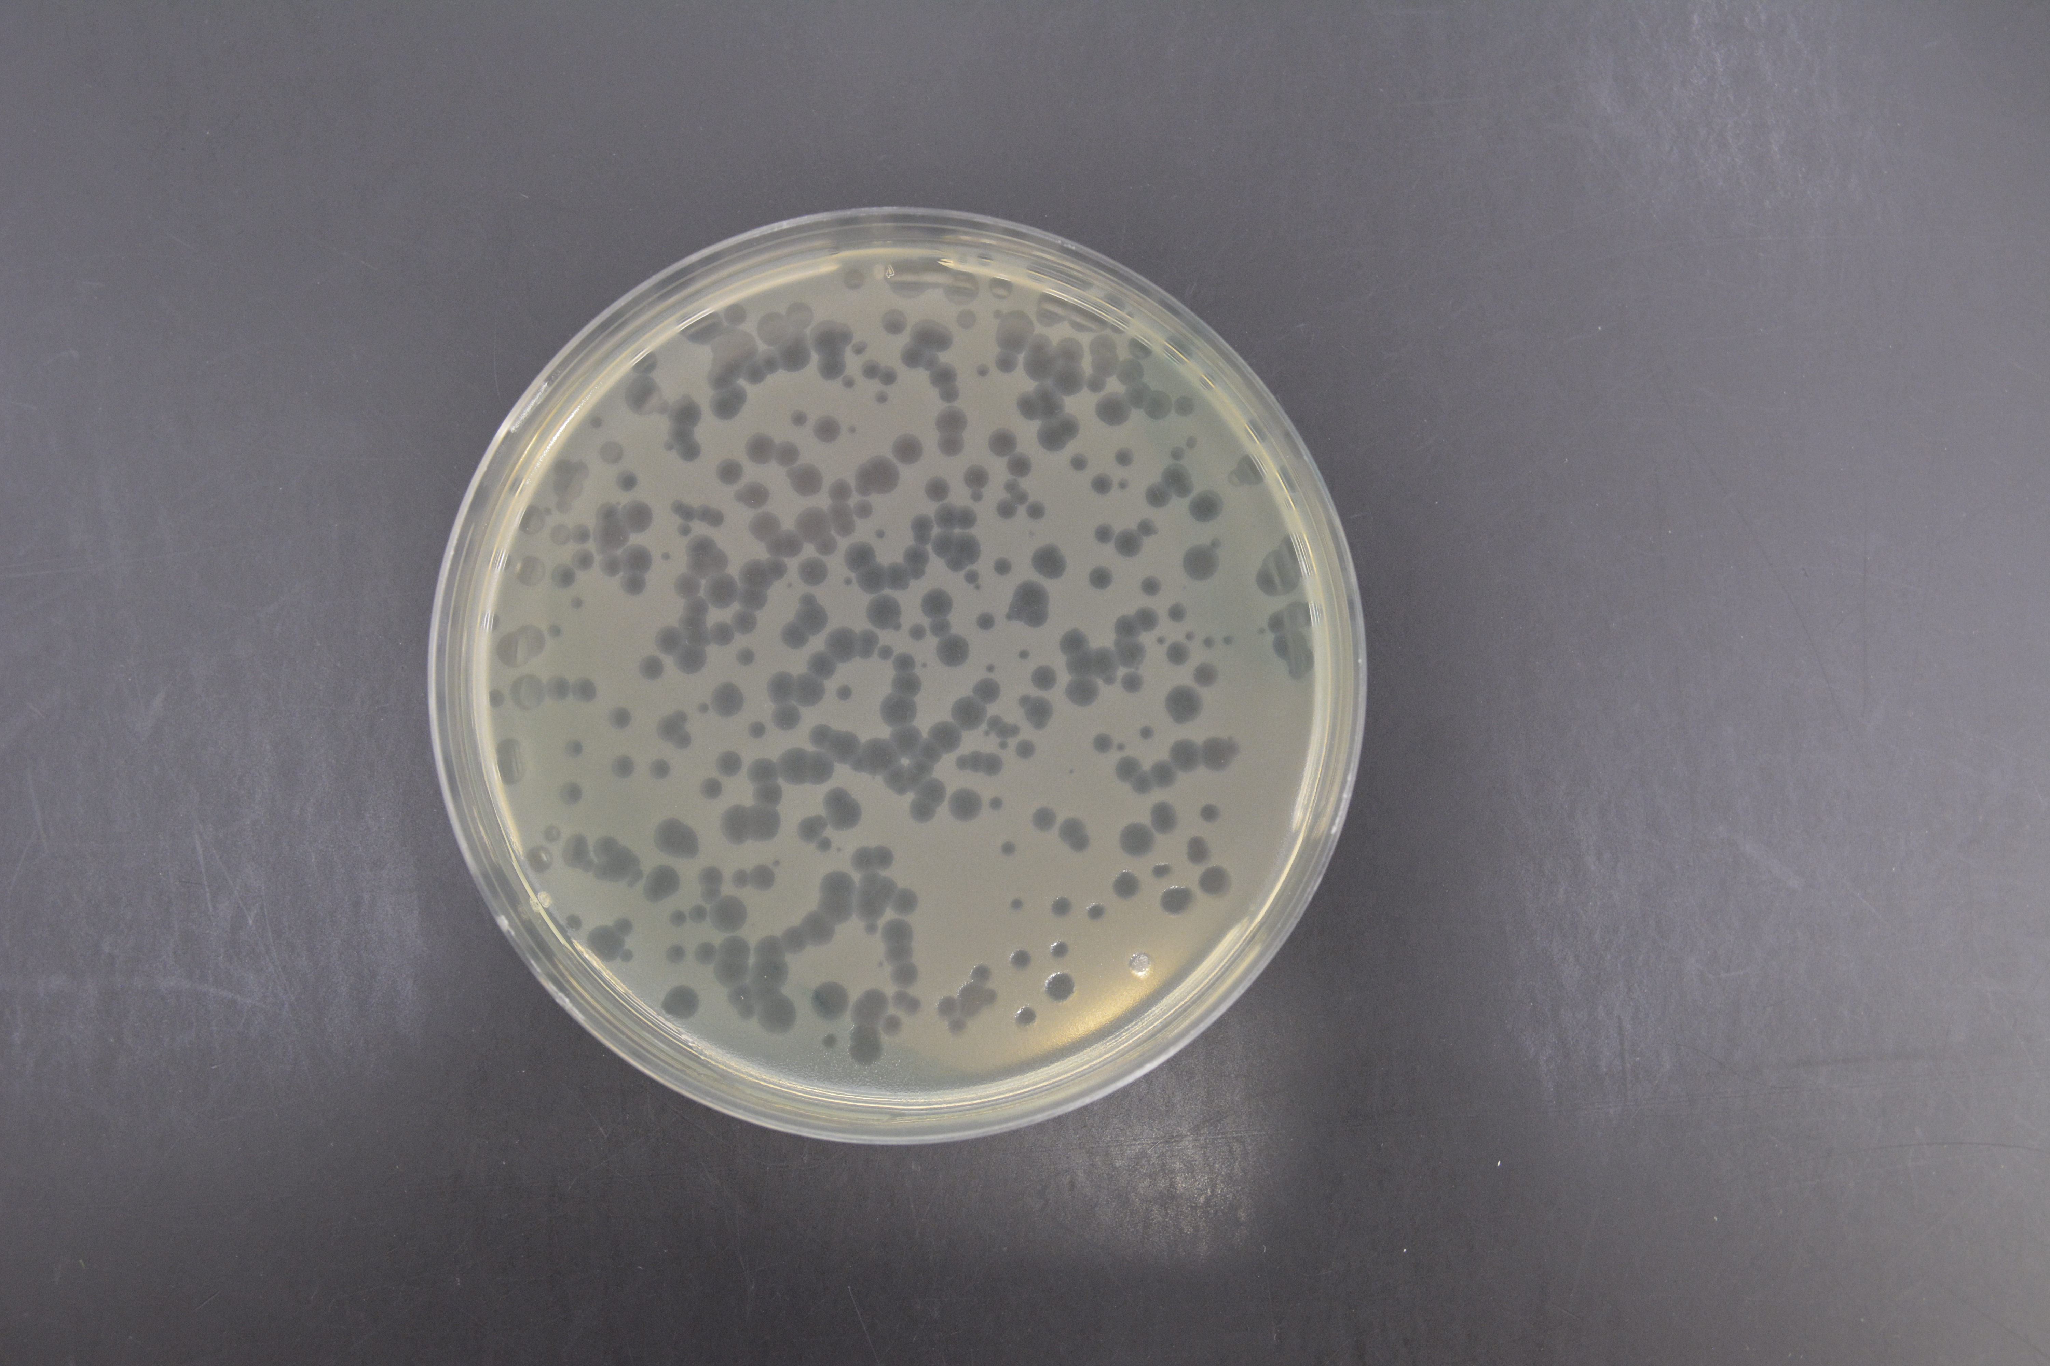
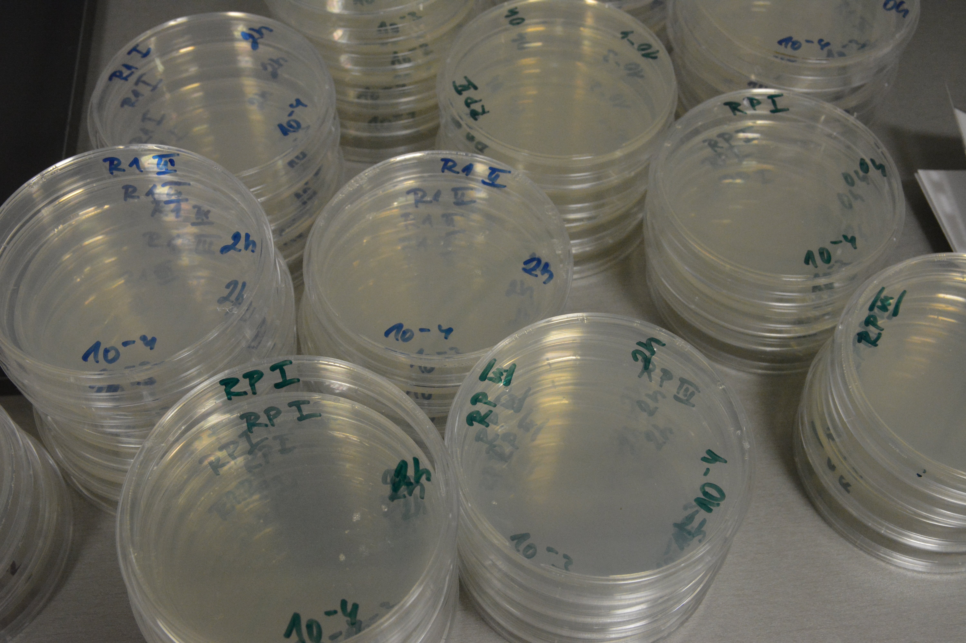
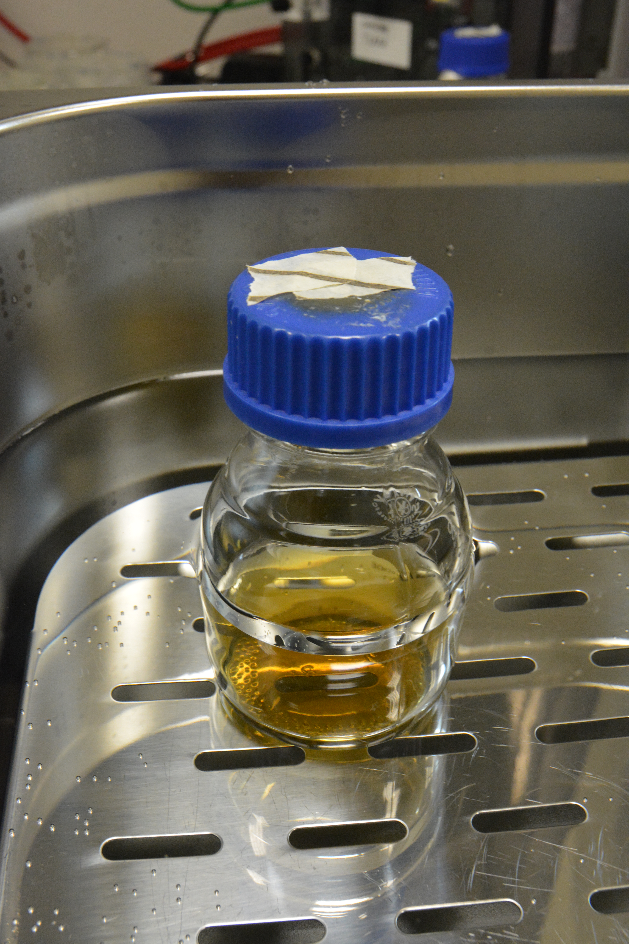
Testování s využitím bakteriofágů

Slide 14
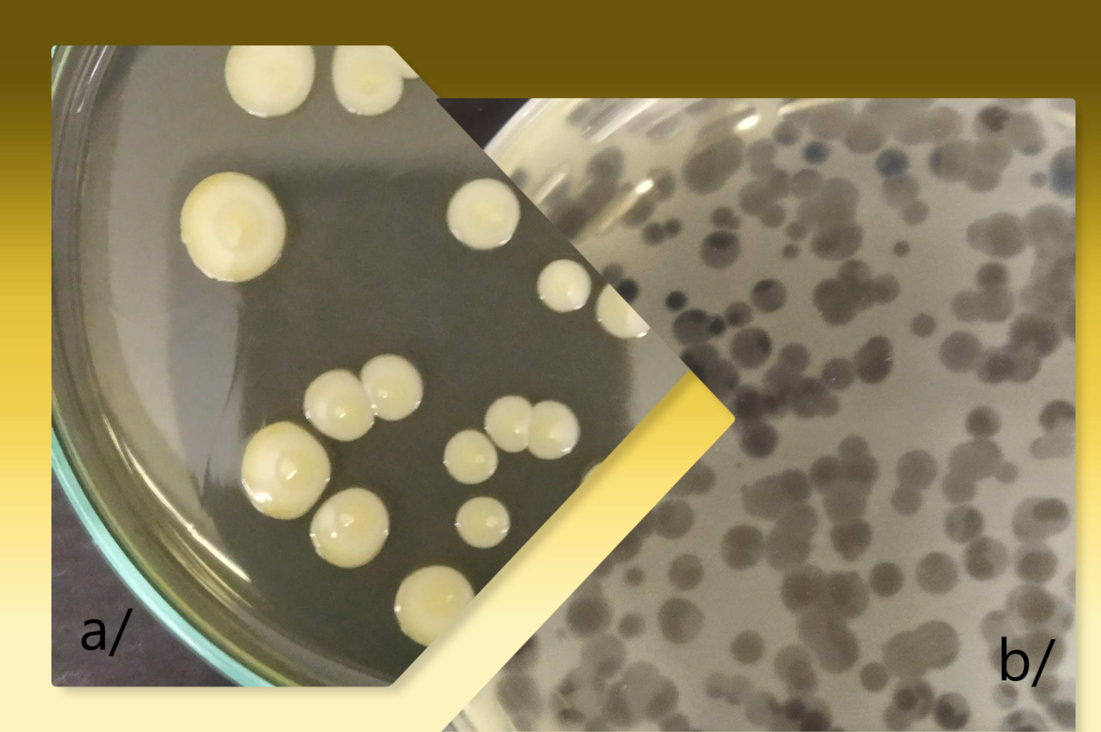

Slide 15
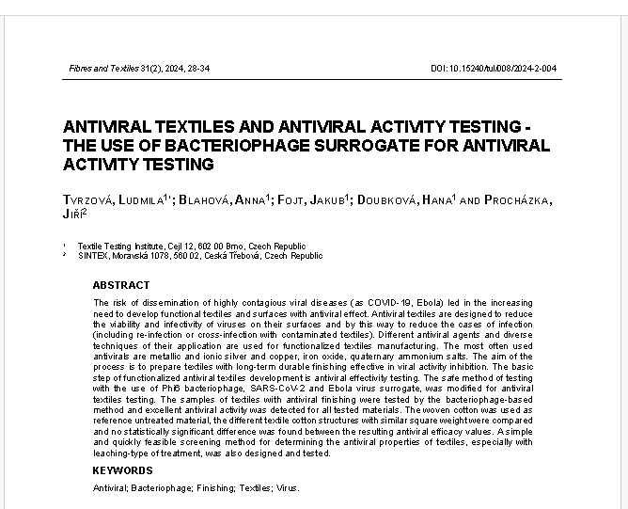
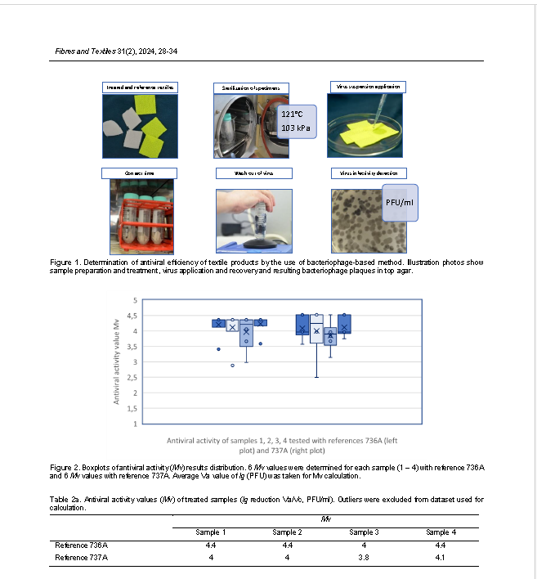

Slide 16
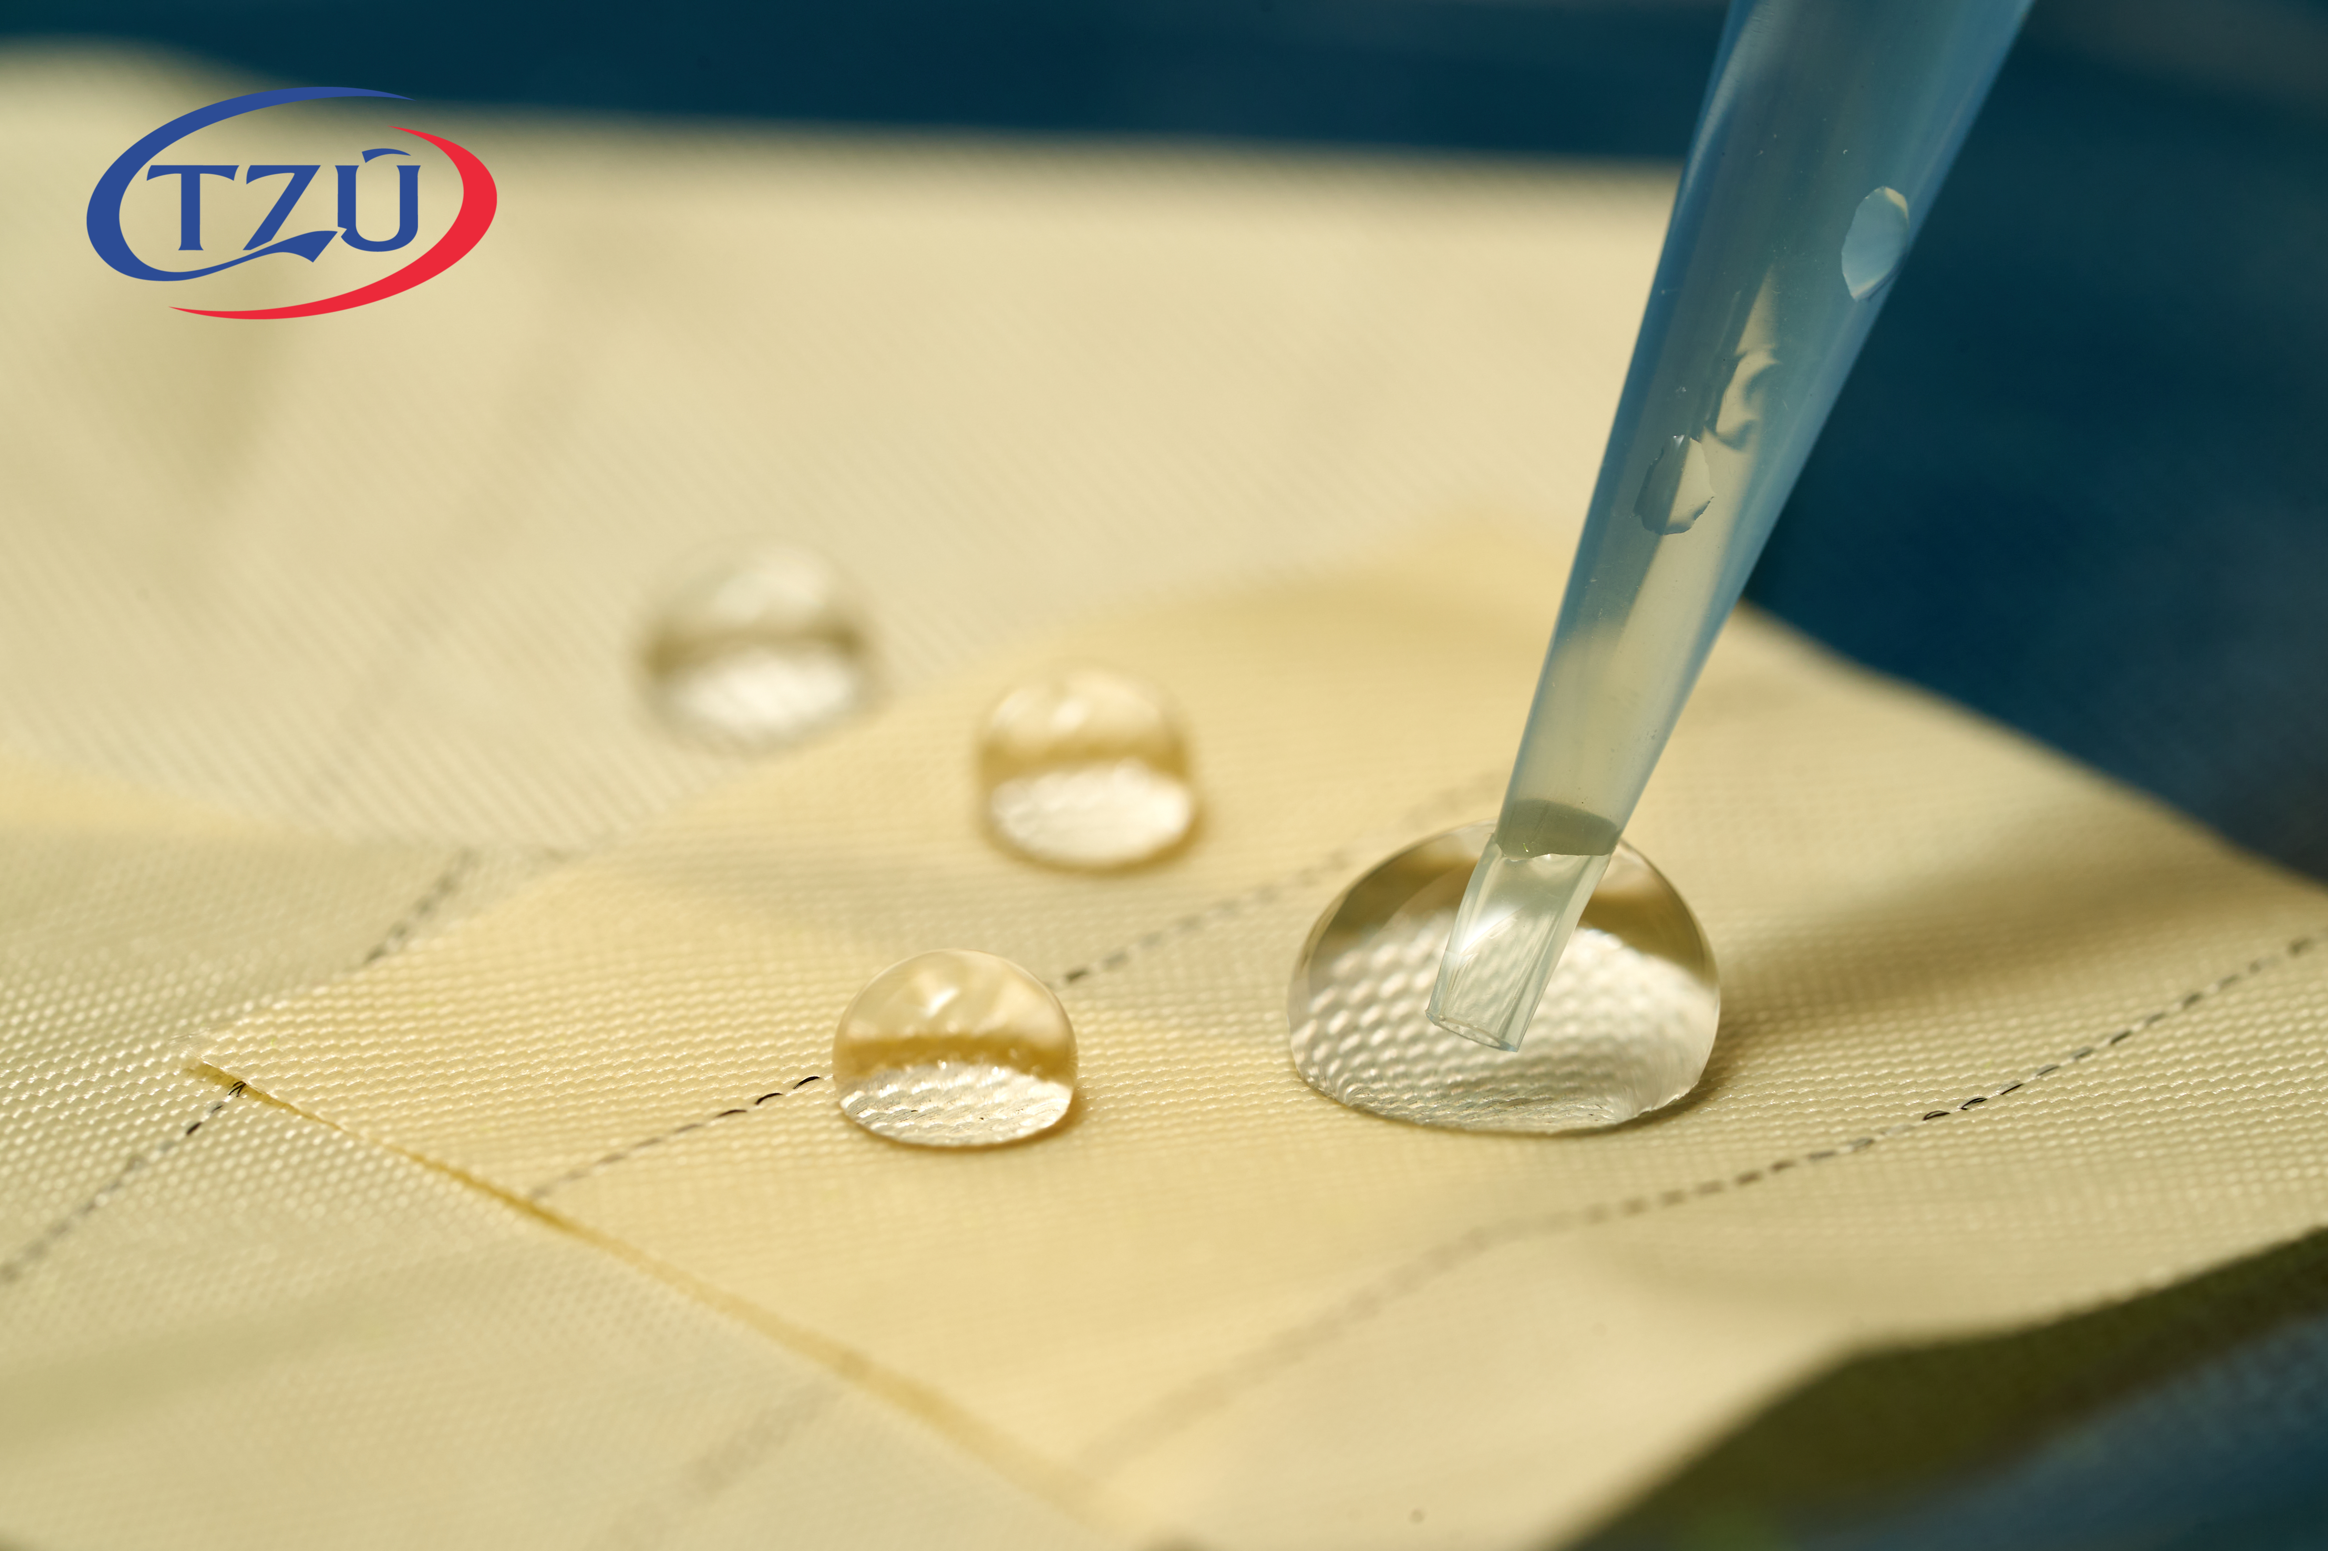
Děkuji za pozornost

